Slide 1

Pohon berakar (rooted tree)
Pohon yang satu buah simpulnya diperlakukan sebagai akar dan sisi-sisinya diberi arah sehingga menjadi graf berarah dinamakan pohon berakar (rooted tree).
a a
b
d
b
d
c
c
e
f
g
e
f
g
h i j
Pohon berakar
h i j
(b) sebagai perjanjian, tanda panah pada sisi dapat dibuang

Slide 2


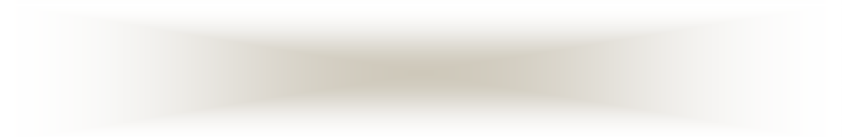
b
e
a
e
f
b
d
g
a c
d
d
f
c
h
e
g h
b
g
h
f
b sebagai akar e sebagai akar
a
c
Pohon dan dua buah pohon berakar yang dihasilkan dari pemilihan dua simpul berbeda sebagai akar

Slide 3
Terminologi pada Pohon Berakar
Anak (child atau children) dan Orangtua (parent)
b, c, dan d adalah anak-anak simpul a, a adalah orangtua dari anak-anak itu
a
b
c
d
e
f
g
k
h i j
l
m

Slide 4
2. Lintasan (path)
Lintasan dari a ke j adalah a, b, e, j. Panjang lintasan dari a ke j adalah 3.
a
3. Saudara kandung (sibling)
f adalah saudara kandung e, tetapi g bukan
saudara kandung e, karena orangtua mereka berbeda.
b
c
d
e
f
g
k
h i j
l
m

Slide 5
4. Upapohon (subtree)
a
b
c
d
e
f
g
h i j
k
l
m

Slide 6
5. Derajat (degree)
Derajat sebuah simpul adalah jumlah upapohon (atau jumlah
anak) pada simpul tersebut.
Derajat a adalah 3, derajat b adalah 2, Derajat d adalah satu dan derajat c adalah 0.
Jadi, derajat yang dimaksudkan di sini adalah derajat-keluar.
Derajat maksimum dari semua simpul merupakan derajat pohon itu sendiri. Pohon di atas berderajat 3
a
b
c
d
e
f
g
h i j
k
l
m

Slide 7
6. Daun (leaf)
Simpul yang berderajat nol (atau tidak mempunyai anak) disebut
daun. Simpul h, i, j, f, c, l, dan m adalah daun.
7. Simpul Dalam (internal nodes)
Simpul yang mempunyai anak disebut simpul dalam. Simpul b, d,
e, g, dan k adalah simpul dalam.
a
b
c
d
e
f
g
h i j
k
l
m

Slide 8
8. Aras (level) atau Tingkat
Aras
a
0
b
c
d
1
e
f
g
2
h i j
k 3
l m
4
9. Tinggi (height) atau Kedalaman (depth)
Aras maksimum dari suatu pohon disebut tinggi atau kedalaman
pohon tersebut. Pohon di atas mempunyai tinggi 4.

Slide 9
Pohon Terurut (ordered tree)
Pohon berakar yang urutan anak-anaknya penting disebut pohon terurut (ordered tree).
1
1
2
3
4
3
4
2
5
6 7
8
9
8 9
6 5 7
10 10
(a) (b)
(a) dan (b) adalah dua pohon terurut yang berbeda

Slide 10
Pohon n-ary
Pohon berakar yang setiap simpul cabangnya mempunyai paling banyak n buah anak disebut pohon n-ary.
< sentence>
<subject>
<verb>
<object>
<article> <noun phrase>
wears
<article>
<noun>
A
<adjective> <noun>
a
<adjective>
<noun>
tall boy red
Gambar Pohon parsing dari kalimat A tall boy wears a red hat
hat
Pohon n-ary dikatakan teratur atau penuh (full) jika setiap simpul cabangnya mempunyai tepat n anak.

Slide 11
Pohon Biner (binary tree)
Adalah pohon n-ary dengan n = 2.
Pohon yang paling penting karena banyak aplikasinya.
Setiap simpul di adlam pohon biner mempunyai paling banyak 2 buah anak.
Dibedakan antara anak kiri (left child) dan anak kanan (right child)
Karena ada perbedaan urutan anak, maka pohon biner adalah pohon terurut.

Slide 12
a
a
b
c
b
c
d
d
Gambar Dua buah pohon biner yang berbeda

Slide 13
a
a
b
b
d
c
c
d
Gambar (a) Pohon condong-kiri, dan (b) pohon condong kanan

Slide 14
Gambar Pohon biner penuh

Slide 15
Pohon Biner Seimbang
Pada beberapa aplikasi, diinginkan tinggi upapohon kiri dan tinggi upapohon kanan yang seimbang, yaitu berbeda maksimal 1.
T₁ T₂ T₃
Gambar T₁ dan T₂ adalah pohon seimbang, sedangkan T₃ bukan pohon seimbang.

Slide 16
Terapan Pohon Biner
1. Pohon Ekspresi
*
+
/
+
a
b
c
d e
Gambar Pohon ekspresi dari (a + b)*(c/(d + e))
daun → operand
simpul dalam → operator

Slide 17
2. Pohon Keputusan
a : b
a > b
b > a
a : c
b : c
a >c
c > a
b > c
c > b
b : c
c > a > b
a : c
c > b > a
b > c
c > b
a >c
c > a
a > b > c
a > c > b
b > a > c
b > c > a
Gambar Pohon keputusan untuk mengurutkan 3 buah elemen

Slide 18
3. Kode Awalan
0
1
0
1
0
1
01
10
11
0
1
000 001
Gambar Pohon biner dari kode prefiks { 000, 001, 01, 10, 11}

Slide 19
4. Kode Huffman
Tabel Kode ASCII
Simbol Kode ASCII
A | 01000001
B | 01000010
C | 01000011
D | 01000100
rangkaian bit untuk string ‘ABACCDA’:
01000001010000010010000010100000110100000110100010001000001
atau 7 × 8 = 56 bit (7 byte).

Slide 20
Tabel Tabel kekerapan (frekuensi) dan kode Huffman untuk string ABACCDA
Simbol | Kekerapan | Peluang | Kode Huffman
A | 3 | 3/7 | 0
B | 1 | 1/7 | 110
C | 2 | 2/7 | 10
D | 1 | 1/7 | 111
Dengan kode Hufman, rangkaian bit untuk ’ABACCDA’:
0110010101110
hanya 13 bit!

Slide 21
Algoritma pembentukan pohon Huffman
Pilih dua simbol dengan peluang (probability) paling kecil (pada contoh di atas simbol B dan D). Kedua simbol tadi dikombinasikan sebagai simpul orangtua dari simbol B dan D sehingga menjadi simbol BD dengan peluang 1/7 + 1/7 = 2/7, yaitu jumlah peluang kedua
anaknya.
Selanjutnya, pilih dua simbol berikutnya, termasuk simbol baru, yang mempunyai peluang terkecil.
Ulangi langkah 1 dan 2 sampai seluruh simbol habis.

Slide 22
ABCD, 7/7
0
1
A, 3/7
CBD, 4/7
0
1
C, 2/7
BD, 3/7
0
1
B, 3/7
D, 3/7
A = 0, C = 10, B = 110, D = 111

Slide 23
5. Pohon Pencarian Biner
R
Kunci(T1) < Kunci(R) Kunci(T2) > Kunci(R)
T1
T2

Slide 24
Data:
Pohon Pencarian Biner
50, 32, 18, 40, 60, 52, 5, 25, 70
50
32
60
18
40
52
70
5
25

Slide 25
Pohon Pencarian Biner
2, 3, 4, 5, 50, 10, 15, 13, 20, 12, 10, 5, 7
2
2
3
3
4
4
5
5
50
50
10
10
5
15
5
15
20
7
20
7
13
13
12
12
10
10

Slide 26
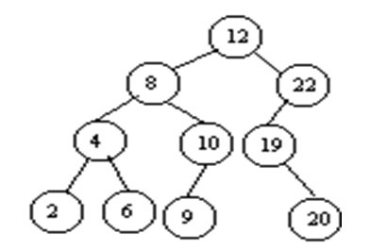
Pohon Pencarian Biner
12 22 8 19 10 9 20 4 2 6

Slide 27
Penelusuran (traversal) Pohon Biner
Preorder : R, T₁, T₂
kunjungi R
kunjungi T₁ secara preorder
kunjungi T₂ secara preorder
Inorder : T₁ , R, T₂
kunjungi T₁ secara inorder
kunjungi R
kunjungi T₂ secara inorder
Postorder : T₁, T₂ , R
kunjungi T₁ secara postorder
kunjungi T₂ secara postorder
kunjungi R

Slide 28
R
Langkah 1 : kunjungi R
R
Langkah 2: kunjungi R
T1
T2
T1
T2
Langkah 2 : kunjungT1 secara preorder
Langkah 3 : kunjungT2 secara preorder
Langkah 1: kunjungiT1 secara inorder
Langkah 3: kunjungiT2 secara inorder
(a) preorder
(b) inorder
R
Langkah 3: kunjungi R
T1
T2
Langkah 1: kunjungi T1 secara postorder
Langkah 2: kunjungi T2 secara postorder
(c) postorder

Slide 29
Penelusuran Pohon Biner
Pada pohon berikut, lakukan penelusuran dengan metode pre-order, in-order, post-order.
Pre-Order: B-D-H-I-E-J-K
In-Order: H-D-I-B-J-E-K
Post-Order: H-I-D-J-K-E-B
B
D
E
H
I
J
K

Slide 30
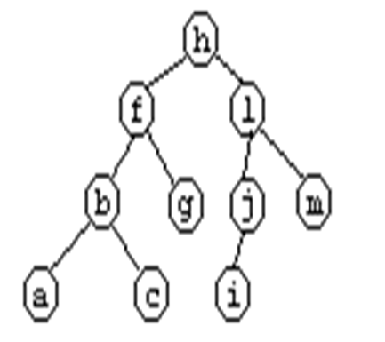
Penelusuran Pohon Binner
Preorder (S L R) ???
Postorder (L R S) ???
Inorder (L S R)???
Pre : H F B A C G L J I M
Post : A C B G F I J M L H
In : A B C F G H I J L M

Slide 31
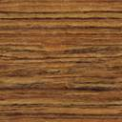
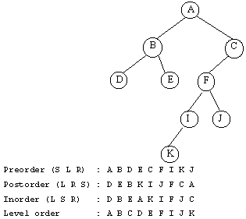
Penelusuran Pohon Biner

Slide 32
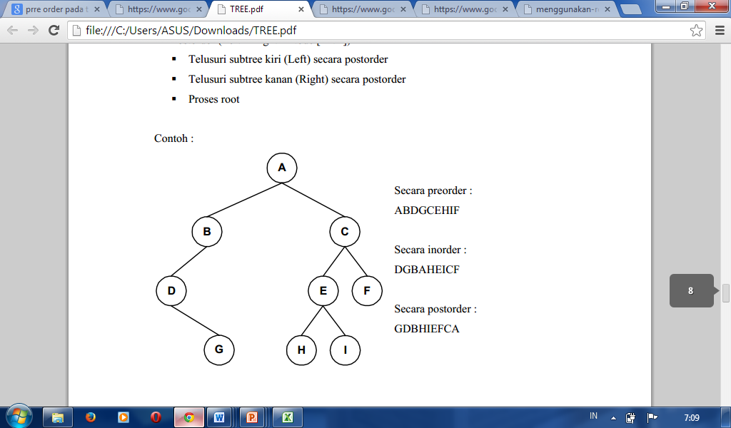

Slide 33
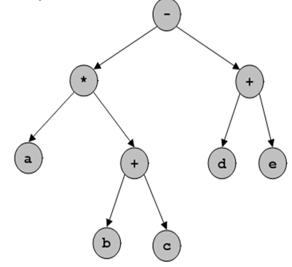
(a*(b+c))-(d+e)

Slide 34
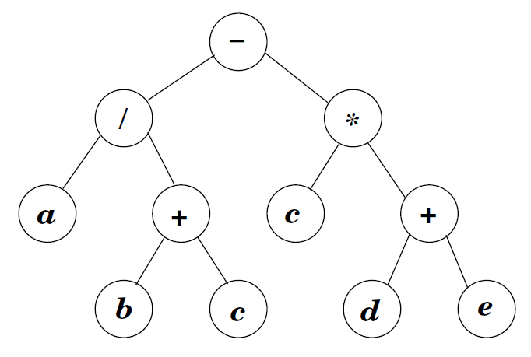
a/(b+c) – c*(d+e)

Slide 35
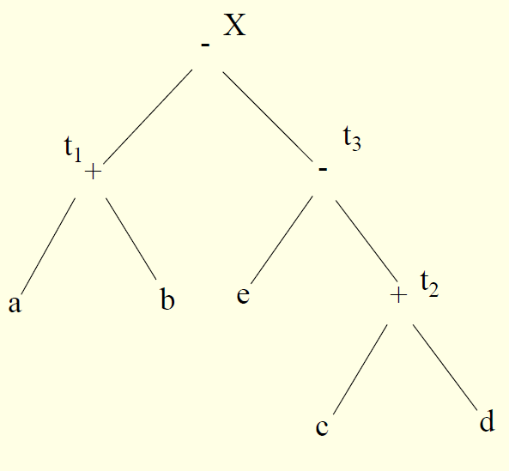
X = (a+b) – (e – (c+d)

Slide 36
Penelusuran Pohon Biner :Notasi Prefix, Infix, Postfix
*
+
-
A
B
C
D
Pre order : Notasi prefix : * + A B – C D
Inorder : Notasi infix : A + B * C - D
Postorder : Notasi postfix : A B + C D - *

Slide 37
Penelusuran Pohon Biner :Notasi Prefix, Infix, Postfix
preorder : | * + a / b c - d * e f | (prefix)
inorder : | a + b / c * d - e * f | (infix)
postorder : | a b c / + d e f * - * | (postfix)
*
+
-
a
/
d
*
b
c
e
f

Slide 38
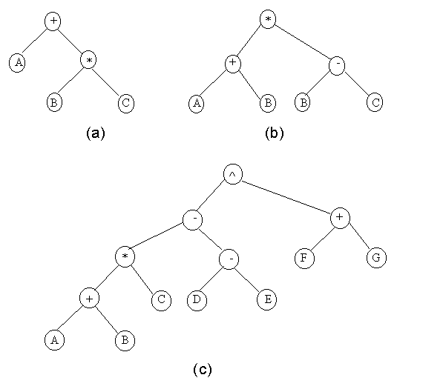
Notasi Prefix :
+A*BC (Gambar.a) *+AB-BC (Gambar.b) ^-*+ABC-DE+FG (Gambar.c)
Notasi Postfix :
ABC*+ (Gambar.a) AB+BC-* (Gambar.b) AB+C*DE-FG+^ (Gambar.c)

Slide 39
Diberikan ekspresi Matematika Tentukan pohon biner dan penelusuran prefix, infix dan postfix:
(A+B)*((B-C)+D
(A*(B+C)) –(D+E)
3 + 2 * 5 – 4

Slide 40
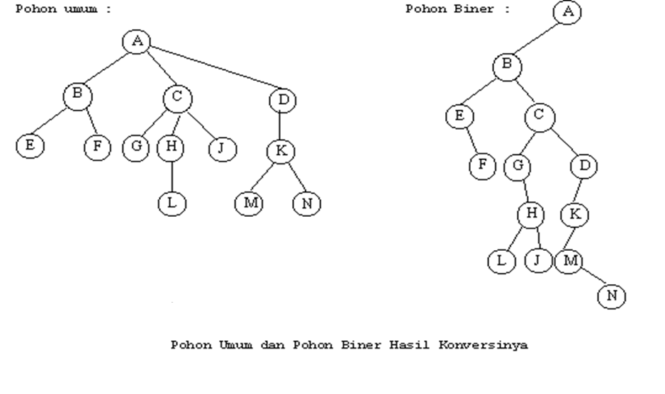
KONVERSI POHON KE POHON BINER
Anak pertama menjadi anak kiri, anak ke-2 menjadi cucu kanan, ke-3 jadi cicit kanan dst

Slide 41
LATIHAN :
i. (A + B) + (C – D) + (E/(F + G)
ii. A + (B – (C /D) – E) + (F * (G+H)) + (I + J)
Buatlah untuk masing-masing :
Pohon Ekspresi
Pohon Ekspresi Biner
Notasi Prefix, infix, dan postfix

Slide 42
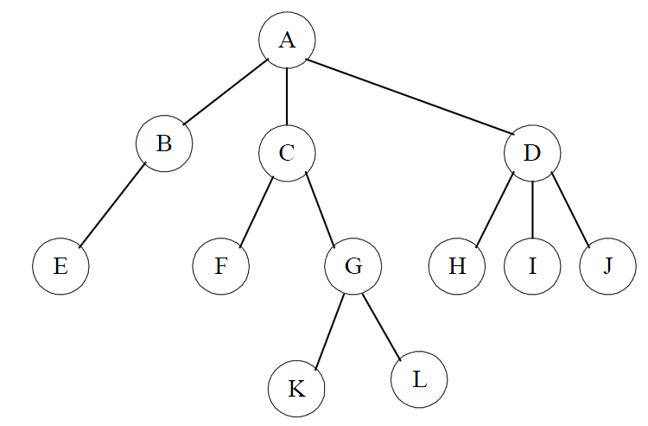
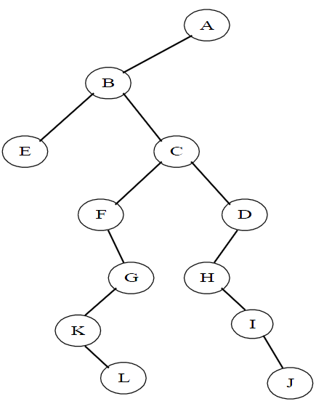
KONVERSI POHON KE POHON BINER

Slide 43
Soal latihan
1. Diketahui 8 buah koin uang logam. Satu dari delapan koin itu ternyata palsu. Koin yang palsu mungkin lebih ringan atau lebih berat daripada koin yang asli. Misalkan tersedia sebuah timbangan neraca yang sangat teliti. Buatlah pohon keputusan untuk mencari uang palsu dengan cara menimbang paling banyak hanya 3 kali saja.

Slide 44
2. Tentukan hasil kunjungan preorder, inorder, dan postorder pada pohon 4-
ary berikut ini:
a
b
c
d
e
f
g
h
i
j
k
l
m
n
o
p
q

Slide 45
3. Gunakan pohon berakar untuk menggambarkan semua kemungkinan hasil dari pertandingan tenis antara dua orang pemain, Anton dan Budi, yang dalam hal ini pemenangnya adalah pemain yang pertama memenangkan dua set berturut- turut atau pemain yang pertama memenangkan total tiga set.

Slide 46
4. Tentukan dan gambarkan pohon merentang minimum dari graf di bawah ini (tahapan pembentukannya tidak perlu ditulis).
a b
c
5 4
3 5 7 e | 6 1
8 | 3 4
2
d
6
3
f
4
g 4
h
2 i

Slide 47
6. Diberikan masukan berupa rangkaian karakter dengan urutan sebagai berikut:
P, T, B, F, H, K, N, S, A, U, M, I, D, C, W, O
Gambarkan pohon pencarian (search tree) yang terbentuk.
Tentukan hasil penelusuran preorder, inorder, dan postorder, dari pohon jawaban (a) di atas.

Slide 48
7. Konversikan pohon umum ini ke pohon biner!
X
Y
R
S
Q
T
U
W
Z
P
M
N

